Slide 1
Projet 8
Plateforme nutella

Slide 2

Contexte

Slide 3
Plan
I contexte
II Technologies utilisées
III Schéma de développement de Django
-
-
-
IV Cheminement complet d'une requête
V Intégration continue (HEROKU)
VI Gestion de projet

Slide 4
Plan
I contexte
II Technologies utilisées
III Schéma de développement de Django
IV Cheminement complet d'une requête
V Intégration continue (HEROKU)
VI Gestion de projet

Slide 5
I Contexte
Le site web
- trouver des substituts plus sains à travers un site web.
Plusieurs applications
- connexion
- recherche d'aliment
- enregistrement
- remplacement
- visualisation

Slide 6
Plan
I contexte
II Technologies utilisées
III Schéma de développement de Django
IV Cheminement complet d'une requête
V Intégration continue (HEROKU)
VI Gestion de projet

Slide 7
II Technologies utilisées
différents langages de programmation
- HTML/CSS (affichage visuel)
- Javascript/Jquerry (animation front et requête asyncrhone)
- Python (Traitement de donnée)
- framework Django (Traitement de donnée)

Slide 8
Plan
I contexte
II Technologies utilisées
III Schéma de développement de Django
  - Modèle
  - Vues
  - Templates
IV Cheminement complet d'une requête
V Intégration continue (HEROKU)
VI Gestion de projet

Slide 9
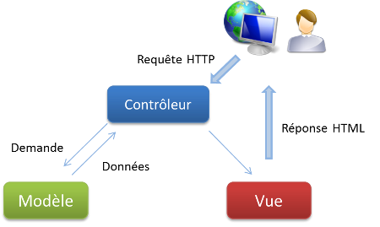
III Schéma de développement de Django

Slide 10
Plan
I contexte
II Technologies utilisées
III Schéma de développement de Django
  - Modèle
  - Vues
  - Templates
IV Cheminement complet d'une requête
V Intégration continue (HEROKU)
VI Gestion de projet

Slide 11
III Schéma de développement de Django
MODELE

Slide 12
Plan
I contexte
II Technologies utilisées
III Schéma de développement de Django
  - Modèle
  - Vues
  - Templates
IV Cheminement complet d'une requête
V Intégration continue (HEROKU)
VI Gestion de projet

Slide 13
CONTROLEUR

Slide 14
Plan
I contexte
II Technologies utilisées
III Schéma de développement de Django
  - Modèle
  - Vues
  - Templates
IV Cheminement complet d'une requête
V Intégration continue (HEROKU)
VI Gestion de projet

Slide 15
  TEMPLATES

Slide 16
Plan
I contexte
II Technologies utilisées
III Schéma de développement de Django
IV Cheminement complet d'une requête
- Vues
- Model
- Template
- Test
V Intégration continue (HEROKU)
VI Gestion de projet

Slide 17
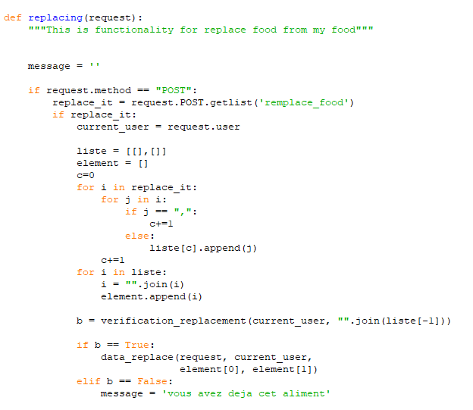
Vues - la fonction replacing()

Slide 18
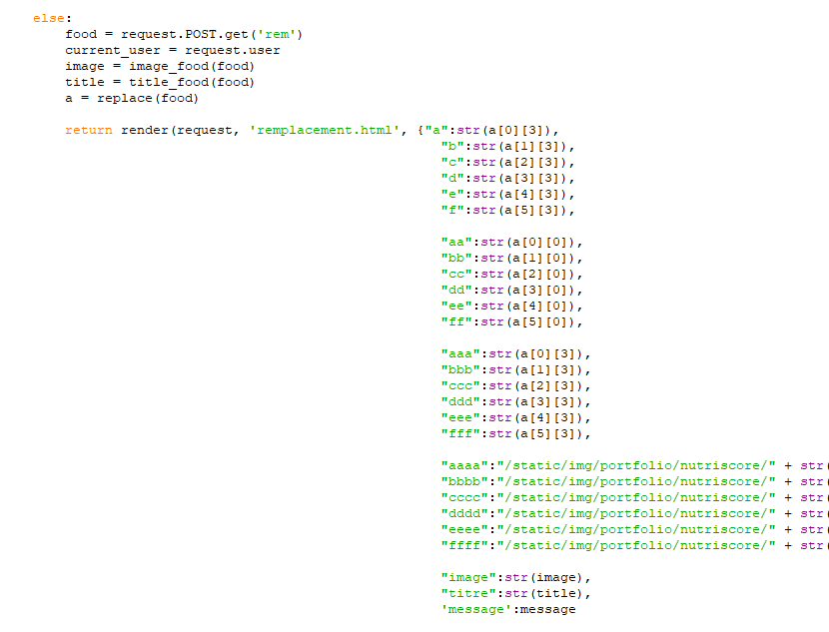
Vues - la fonction replacing

Slide 19
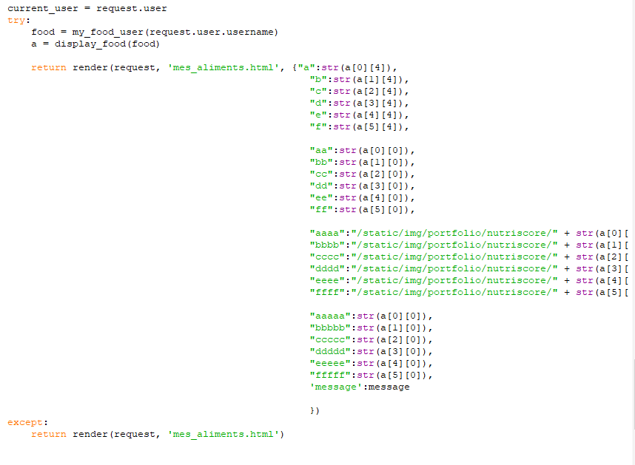
Vues - la fonction replacing

Slide 20
Vues - la fonction replacing

Slide 21
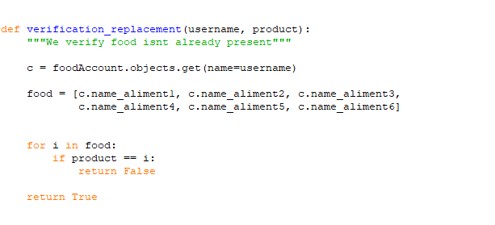
Vues - verification_replacement()

Slide 22
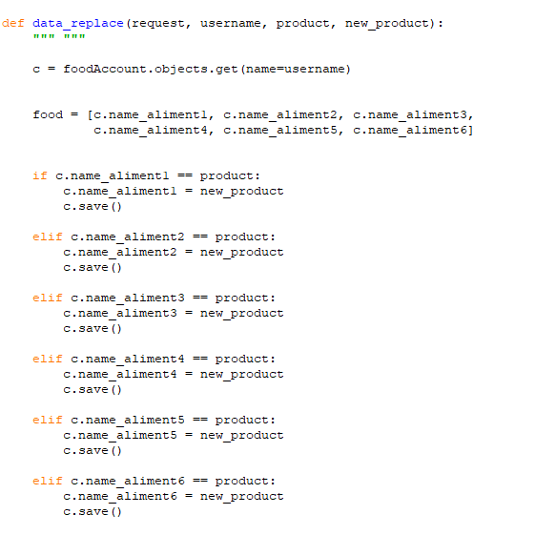
Vues - data_replace()

Slide 23
Vues - la fonction replacing

Slide 24
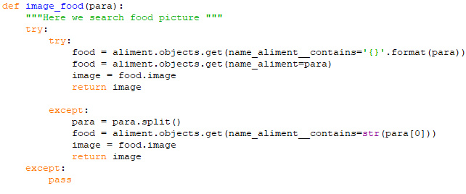
Vues - image_food()

Slide 25
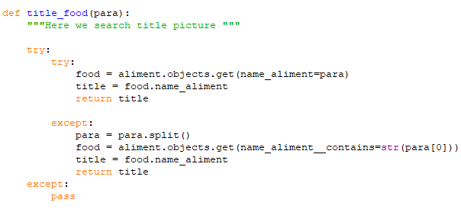
Vues - title_food()

Slide 26
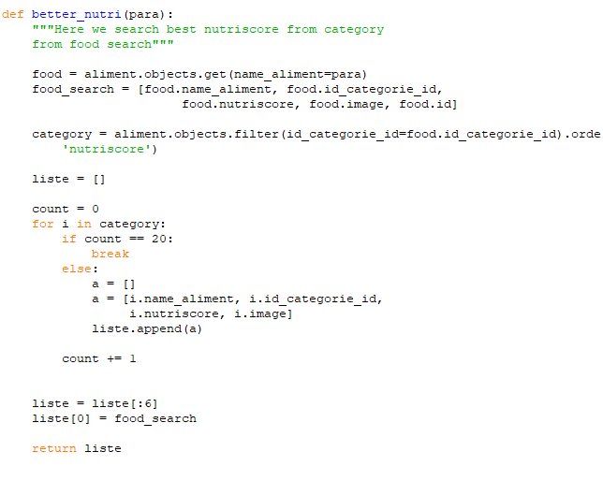
Vues - better_nutri()

Slide 27
Vues - la fonction replacing

Slide 28
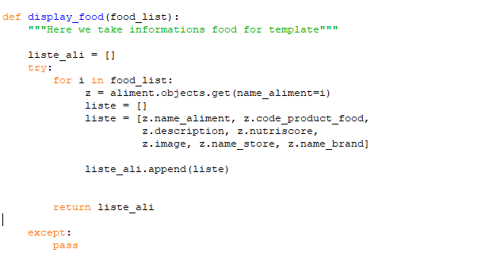
Vues - display_food()

Slide 29
Plan
I contexte
II Technologies utilisées
III Schéma de développement de Django
IV Cheminement complet d'une requête
- Vues
- Model
- Template
- Test
V Intégration continue (HEROKU)
VI Gestion de projet

Slide 30
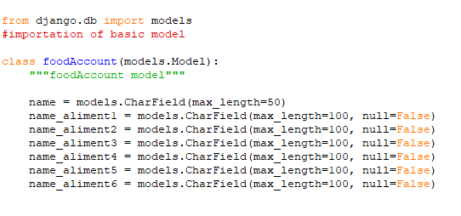
Model - foodAccount

Slide 31
Plan
I contexte
II Technologies utilisées
III Schéma de développement de Django
IV Cheminement complet d'une requête
- Vues
- Model
- Template
- Test
V Intégration continue (HEROKU)
VI Gestion de projet

Slide 32
Plan
I contexte
II Technologies utilisées
III Schéma de développement de Django
IV Cheminement complet d'une requête
V Intégration continue (HEROKU)
VI Gestion de projet

Slide 33
Plan
I contexte
II Technologies utilisées
III Schéma de développement de Django
IV Cheminement complet d'une requête
V Intégration continue (HEROKU)
VI Gestion de projet

